Slide 1
ВНЕДРЕНИЕ ТЕХНОЛОГИИ УПРАВЛЕНИЯ
ИНФОРМАЦИОННЫМИ РЕСУРСАМИ
ПРОЕКТНОЙ ОРГАНИЗАЦИИ
2015
М.С. Вайнштейн
профессор,
доктор технических наук.

Slide 2
ИНФОРМАЦИЯ – ДЕНЬГИ – ИНФОРМАЦИЯ…
ЗАКАЗЧИК
«ПОДРЯДЧИК»
ДОГОВОР
КАЛЕНДАРНЫЙ
ГРАФИК
ИСХОДНО-РАЗРЕШИТЕЛЬНАЯ ДОКУМЕНТАЦИЯ
СТРОИТЕЛЬСТВО
СОГЛАШЕНИЕ
О ДОГОВОРНОЙ
ЦЕНЕ
ИНВЕСТОР
ТЕХНИЧЕСКОЕ
ЗАДАНИЕ
КОМПАНИЯ
ПРОЕКТИРОВЩИК

Slide 4
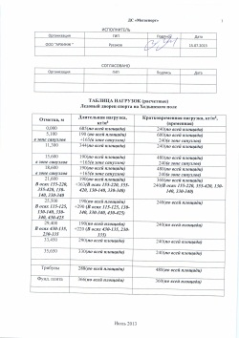
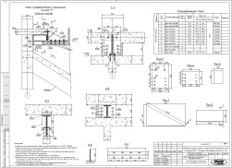
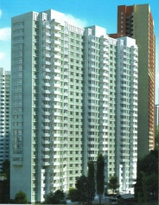
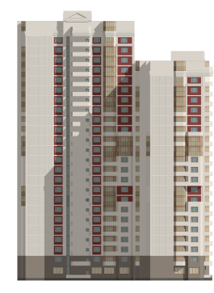
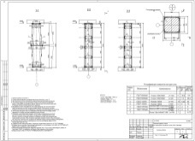
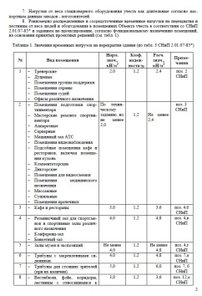
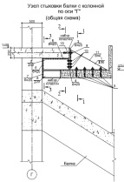
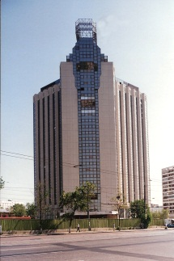
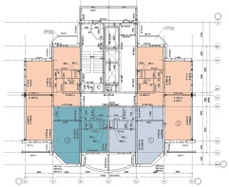
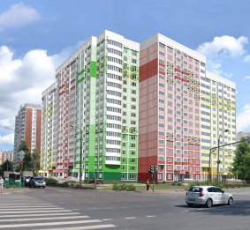
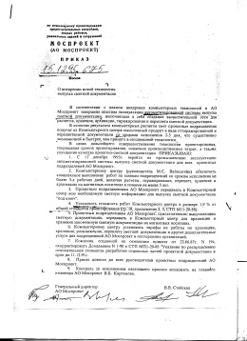
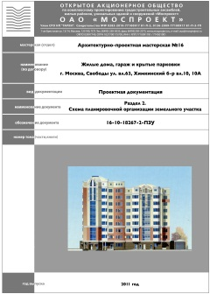
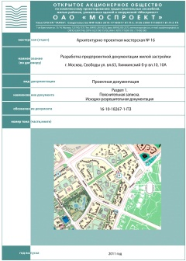
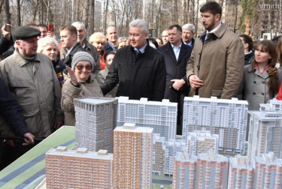
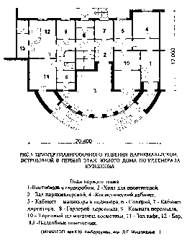
ДОКУМЕНТЫ
ЧЕРТЕЖИ
ВИЗУАЛИЗАЦИЯ
(цвет,рендер)
3D МОДЕЛИ
(макет,анимация)
ФОТО

Slide 5
« Бог всегда на стороне больших батальонов»
Маршал Жак д'Эстамп дела Ферте, XVII век
ЛИНЕЙНЫЕ ПОДРАЗДЕЛЕНИЯ
АРХИТЕКТУРНО-ПРОЕКТНЫЕ МАСТЕРСКИЕ
СПЕЦИАЛИЗИРОВАННЫЕ ОТДЕЛЫ
КОНСТРУКТОРЫ
П Р О Е К Т
СПЕЦИАЛИСТЫ
СМЕТЧИКИ
ИНЖЕНЕРЫ
АРХИТЕКТОРЫ
Структурный принцип организации работ-бригадный

Slide 6
ФУНКЦИОНАЛЬНЫЕ ПОДРАЗДЕЛЕНИЯ
(РУЧНАЯ ТЕХНОЛОГИЯ)
Шахта «П»
Шахта «Э»
Линейные подразделения
Мастерская 1
Мастерская 2
Мастерская 3
Отдел строительных
конструкций
Планово производственный
«договорной» отдел
Отдел технической документации (архив)
Бухгалтерия
Отдел механизации и выпуска проектов
Отдел подготовки проектирования
Отдел согласования проектов
Технический отдел
Отдел сантехнического
оборудования
Электротехнический отдел
Отдел электросвязи
Отдел вертикального
транспорта
Отдел автоматики
Отдел водостоков и дренажей
Отдел экономики и смет

Slide 7
КОМПЬЮТЕРНАЯ ТЕХНОЛОГИЯ – КОМПЬЮТЕРНЫЙ ЦЕНТР
Основная задача-проведение технической политики
Программно-техническое обслуживание
Конструкторские и инженерные расчеты
Системы автоматизированного проектирования (САПР)
Разработка,модернизация и эксплуатация программного обеспечения
Организация обучения
Обслуживание систем (системы доступа и контроля,
издательские, фотоуслуги, снабжения, склады, расходные материалы и пр.)

Slide 8
КОМПЬЮТЕРНАЯ ТЕХНОЛОГИЯ – КОМПЬЮТЕРНЫЙ ЦЕНТР
ДВЕ МОДЕЛИ КОМПЬЮТЕРИЗАЦИИ «РУЧНОЙ» ТЕХНОЛОГИИ
Имплементация
программного обеспечения
в функциональное подразделение
Поглощение
функционального
подразделения

Slide 9
ИМПЛЕМЕНТАЦИЯ
ПРОГРАММНОГО ОБЕСПЕЧЕНИЯ
В ФУНКЦИОНАЛЬНОЕ ПОДРАЗДЕЛЕНИЕ
Архитектурно-
проектная
мастерская
Отдел
подготовки
проектирования
Компьютерный
Бригада 1
Бригада 2
Бухгалтерия
Экономист
Технический
отдел
центр
Планово-
производственный
«договорной» отдел

Slide 10
ПОГЛОЩЕНИЕ
ФУНКЦИОНАЛЬНОГО
ПОДРАЗДЕЛЕНИЯ
1
КОМПЬЮТЕРНЫЙ
ЦЕНТР
ОМ
и ВП
Отдел механизации и выпуска проектов
1

Slide 11
ПОГЛОЩЕНИЕ
ФУНКЦИОНАЛЬНОГО
ПОДРАЗДЕЛЕНИЯ
Разрез 1-1
Компьютерный
центр
Технологии
архивации,
документооборота,
выпуска
продукции
Компьютерные
технологии
КЦ
ОМ
и ВП
Отдел механизации
и выпуска проектов

Slide 12
ПОГЛОЩЕНИЕ ФУНКЦИОНАЛЬНОГО ПОДРАЗДЕЛЕНИЯ
Компьютерные технологии
Технологии архивации,
документооборота,
выпуска продукции
СТРУКТУРА и ФУНКЦИИ
Конструкторские и инженерные
расчеты
Приемка проектной продукции
в архивы
Программно-техническое обслуживание
КЦ
Формирование
компьютерного
и бумажного архива
Системы автоматизированного
проектирования (САПР)
Разработка,модернизация и
эксплуатация программного
обеспечения
Типовая
документация
Выпуск
проектно-сметной
документации
Организация обучения
ОМ
и ВП
Обслуживаение систем
(системы доступа и контроля,
издательские, фотоуслуги, снабжение, склады, расходные материалы и пр.)
Передача
проектно-сметной
продукции заказчику

Slide 13
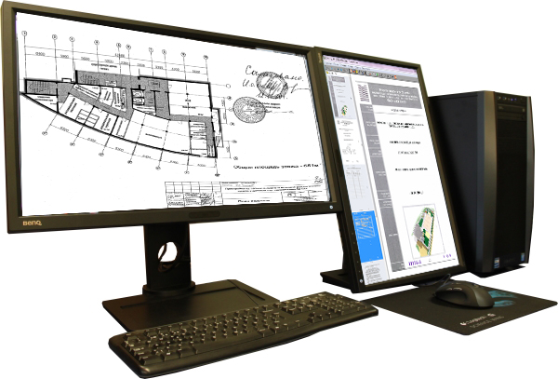
ВНЕДРЕНИЕ ТЕХНОЛОГИИ УПРАВЛЕНИЯ
ИНФОРМАЦИОННЫМИ
РЕСУРСАМИ ПРОЕКТНОЙ ОРГАНИЗАЦИИ
Проблемно ориентированная система ECM – Enterprise content management –
автоматизация деятельности проектной организации,связанной
с обработкой копий проектных документов,
существующих только в электронном виде
в результате сканирования с подлинников на бумажных носителях.

Slide 14
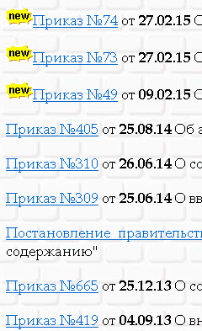
ПРАВИЛО 80/20…..
КУПИ..
СИСТЕМНОЕ
ПРОГРАММИРОВАНИЕ
«ОПЕРАТИВНОЕ»
ПРОГРАММИРОВАНИЕ
MS SQL Server
..
НАВЕДЕНИЕ
ПОРЯДКА

Slide 15
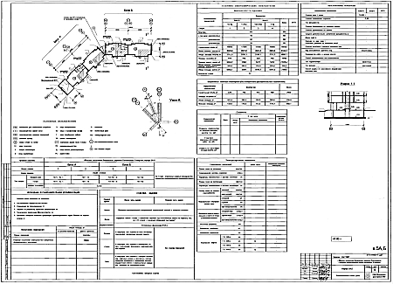
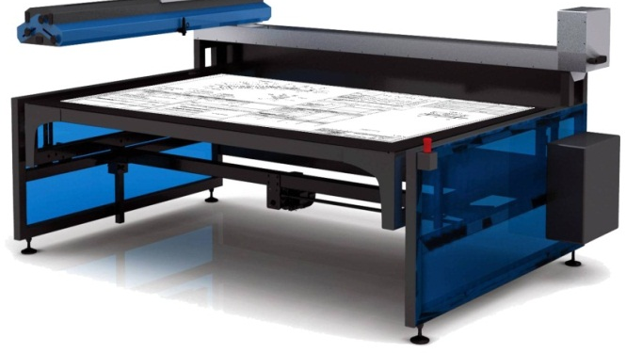
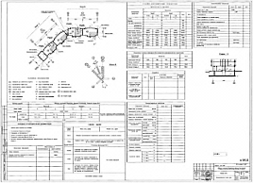
подлинник
«поточное»
сканирование
архив
подлинников
компьютерный архив на электронных носителях
MS SQL SERVER
SAPERION
электронный архив
электронный архив
Процесс разработки и выпуска комплектов и разделов проекта в режиме реального времени
печать на бумагу

Slide 16
MS SQL SERVER
SAPERION
В файловой системе MS SQL Server
для каждого объекта
формируются:
В электронном виде
хранятся в архиве
и используются для проектирования и получения
твердых копий:
-реквизиты договора и других документов,подписа нных заказчиком
-структура проекта, макеты
разделов и комплектов проекта
-структурированные текстовые и графические файлы разработанной проектной документации,
-сведения о планируемых и фактических сроках выпуска разделов и комплектов проекта,их состав и маркировка в
соответствии с этапами исполнения
работ по календарному графику,
-изменения,которые могут быть внесены в документацию после передачи заказчику
-материальные и финансовые
документы (акты,накладные) для
передачи готовой продукции заказчику,
в том числе «сканы» оформленных документов,
-корреспонденция (документы,
переписка) по объекту и т.д.

Slide 17
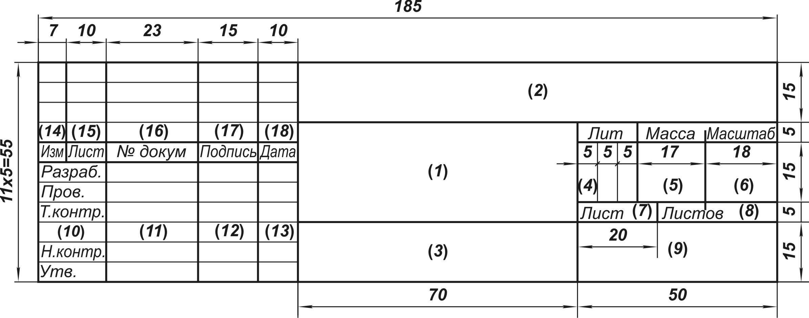
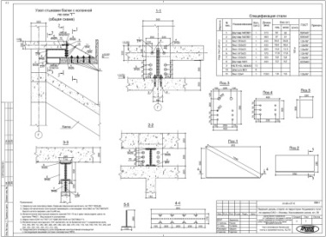
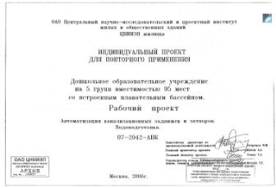
ЦЕЛЬ ВНЕДРЕНИЯ СИСТЕМЫ
ОБЪЕДИНИТЬ РАЗРОЗНЕННЫЕ ТЕХНОЛОГИИ
ВНУТРЕННИЙ САЙТ
ДОГОВОРА
МАКЕТЫ (ЗАГОТОВКИ)
РАЗДЕЛОВ ПРОЕКТОВ,
ДОКУМЕНТОВ
КОРРЕСПОНДЕНЦИЯ
ЭЛЕКТРОННЫЙ АРХИВ
ТИПОВЫХ ПРОЕКТОВ
ИСХОДНО-РАЗРЕШИТЕЛЬНАЯ ДОКУМЕНТАЦИЯ
ТЕХНИЧЕСКАЯ
ДОКУМЕНТАЦИЯ
ТЕХНИЧЕСКОЕ ЗАДАНИЕ
НАКЛАДНЫЕ , АКТЫ
СЧЕТ
ФАКТУРА
НАКЛАДНАЯ
АКТ
СОСТАВ ПРОЕКТА
ТИТУЛЬНЫЕ ЛИСТЫ
ПРИВЯЗКА ТИПОВЫХ
ПРОЕКТОВ
ЭЛЕКТРОННЫЙ АРХИВ ПСД
ШТАМПЫ
ПРОЕКТНАЯ ДОКУМЕНТАЦИЯ

Slide 18
КОМПАНИЯ
«ПРОЕКТИРОВЩИК»
НАКЛАДНАЯ
ЗАКАЧИК
АКТ
АКТ
НАКЛАДНЫЕ
СЧЕТ
ФАКТУРА
СЧЕТ
ФАКТУРА
ПРОЕКТ НА
БУМАГЕ
ПРОЕКТ НА
ЭЛЕКТРОННОМ
НОСИТЕЛЕ
ЗАКАЗЧИК
«ПОДРЯДЧИК»

